Slide 1
Vanhempainilta PowerPoint
Keskiviikkona 21. elokuuta 2024

Slide 2
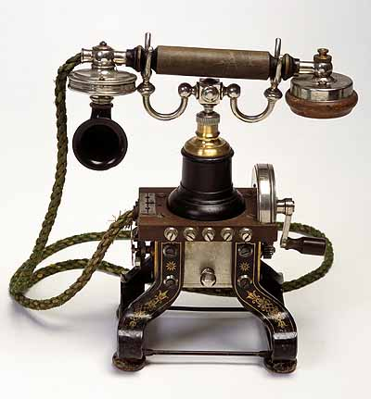
Yhteystiedot ja esittely
Jaana Sillanpää
Jaana.sillanpaa@siilinjarvi.fi
Työpuh: 044 7401 391
Muita opettajia:
Englanti: Heidi Penttinen Erityisopetus: Saara Lehtola Käsityö: Jaana, Pekka Liikunta: Jaana ma Johanna ti
Kotiväen kuulumiset:
- Miten syksy on alkanut?

Slide 3
Kuulumiset
- Mukava aloitus oppilaiden kanssa.
- Yhteistyö tuntuu onnistuvan toisten kanssa tosi hienosti!
Silloin voimme onnistua tavoitteessa: koulun paras luokkahenki! :)
- Osallistuminen tuntikeskusteluihin hiukan vaihtelee, mutta pääsääntöisesti luokka on aktiivinen, mikä todella mukavaa. Aktiivista osallistumista helppo harjoitella tutussa porukassa. Luokassa on hyvä työrauha.
Läksyt (tehtävät) suurimmalla osalla hyvin tehty. Lukuläksyjen huolelliseen lukemiseen kannattaa tsempata – tehtävät ovat helpompia, asiat painuvat hyvin mieleen. Helpottaa hurjasti tulevina vuosina, kun luetunymmärtäminen vahvistuu. Läksyunohduksia laitan Wilman merkintöihin.
Lukuläksyt kuitataan entiseen tapaan kirjan kanteen teipattuun seurantalomakkeeseen.
- 3. -luokkalaisille hyppy alkuopetuksesta voi tuntua suurelta, kun läksyjen määräkin saattaa hieman kasvaa.

Slide 4
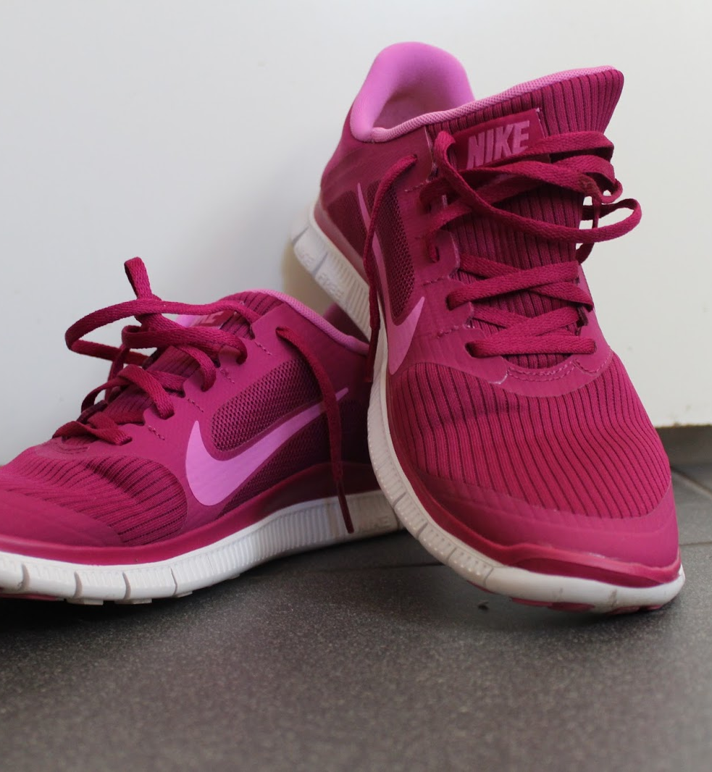
Tutut käytännöt ja jotain uutta
Sisäkengät koulussa
Läksyt POISSAOLIJOILLE: Pedanetissa
Läksyunohdukset tehdään seuraavana päivänä
Liikuntavarusteet: Oikeanlaiset vaatteet ja kengät tekevät liikunnasta miellyttävää ja turvallista. Oikeat varusteet vaikuttavat myös liikunnan arviointiin.
Poissaolot: Ilmoita puhelimitse tai Wilman kautta.Läksykirjojen tuomisesta voi sopia kavereidenkin kanssa.
Jos tarve tukiopetukseen, tukiopetus voisi olla iltapäivällä klo 13. Ei jatkuvaa tukiopetusta vaan tarvittaessa. Tukiopetuksesta tarkoitus tehdä kiva asia eikä peikko. Se helpottaa oppimista ja esimerkiksi matematiikan tukiopetuksessa voidaan opetuksen ohessa tehdä päivän matematiikan kotitehtävät.

Slide 5
Mitä uutta?
- Pedanet -käytössä edelleen. Esim. Kuvat käsitöistä ja kuvistöistä löytyvät sieltä.
- Office 365:
3.- luokkalaisille tulee tänä vuonna.
Hyöty: tietotekniikan hyödyntäminen järkevästi, ryhmätöiden tekeminen jakamisella sujuvaksi, taitojen karttuminen, tiedon etsintä ja medialukutaito
3. -luokkalaiset: maanantaisin Ollaan kavereita –tunti, jolla käsitellään kaikkiin katsomusaineiden opetussuunitelmaan kuuluvia yhteisiä oppisisältöjä.
Uuden ohjeistuksen mukaan terveydenhoitaja ei enää anna oppilaille lääkettä. Voisiko lääke olla repussa? Minä en voi lasta lääkitä ilman huoltajan lupaa, kysyn luvan jos lääkettä tarvitaan.

Slide 6
Kurkistus matematiikan kirjaan: perusaukeama

Slide 7
Matemaattista ajattelua kehittävät tehtävät

Slide 8
Oppilashuolto oppilaan tukena
Kuraattori: Heidi Kokkonen
Yleensä paikalla päivittäin
Terveydenhoitaja:
Suvi Kivelä, paikalla ma, ke, to, pe
Koulupsykologi:
Minna Stepanoff
Jos tarvetta koulupsykologin palvelulle, yhteys Wilmalla.

Slide 9
Lukuvuoden painopisteet
Kunnan teema: turvallinen ja hyvinvoiva koulu
Hamulan painopiste: Ollaan kavereita!
Turvallisuus: - Koulusta suoraan kotiin.
Liikenneturvallisuudesta: kypärän käyttö ja keuliminen (puhukaa kotona)
Saattoliikenne koulun päädyssä saattoliikenteen paikalla.
Ei tuoda koulun taakse parkkipaikalle. (isoja autoja, vaarallinen, lapsia 360)
Lapset kouluun koulun portista (ei kävellenkään parkkipaikan läpi)

Slide 10
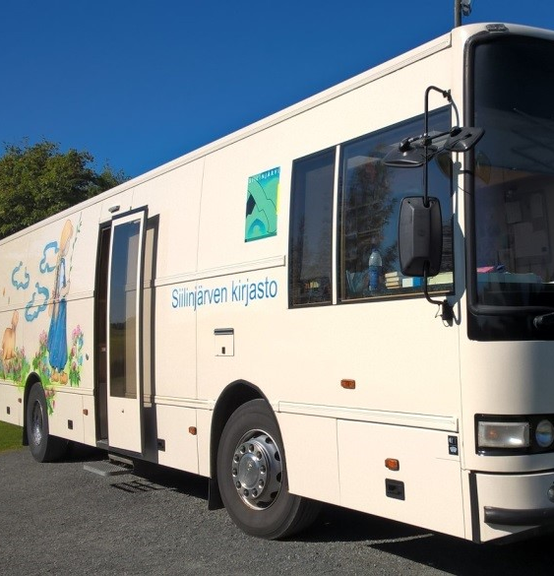
Opiskelu kotona
Huomio kirjoittamisessa kokonaisiin virkkeisiin, oikeinkirjoituksessa isot kirjaimet ja päättövälimerkit tärkeitä.
Lukuläksy (ääneen) aina ennen tehtävien tekoa.
Kannustakaa lukemiseen! Apua kaikkeen koulutyöhön. Sanavarasto laajenee, luetun ymmärrys ja lukunopeus paranevat, läksyihin menee vähemmän aikaa…Lukeminen keino ehkäistä syrjäytymistä.
(Kirjastoauto tiistaisin. Kortti ja kassi mukaan kaikille!)
Kertotaulujen nopea ja sujuva osaaminen helpottaa huomattavasti matematiikan opiskelua. Kertotaulujen harjoittelu alkaa syyskuussa.
Kokeisiin valmistautuminen:
- Aloitetaan ajoissa ja lukeminen/kertaaminen jakautuu useammalle päivälle. 3. -luokkalaisten kanssa harjoitellaan myös yhdessä ennen koetta.

Slide 11
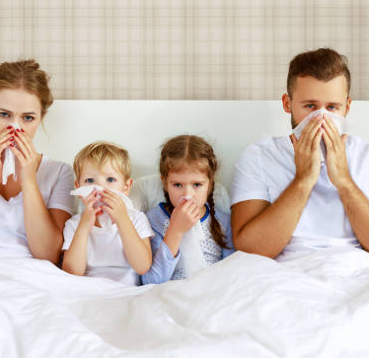
Poissaolot
Jos oppilas on poissa, siitä ilmoitetaan opettajalle wilman tuntimerkintöihin tai puhelimeen heti aamulla.
Poissaoloajan tehtävät ja läksyt tehdään voimien mukaan kotona. Sairaspoissaolojen aikana opeteltuja asioita voidaan tarvittaessa opetella tukiopetuksessa. Miettikää, miten koululla olevat kirjat toimitetaan kotiin.
Ylimääräiset vapaat anotaan loma-anomuksella. 1-3 pv myöntää oma opettaja. Vararehtori myöntää pidemmät lomat. Poissaoloanomukset tehdään suoraan Wilmassa kohdasta hakemukset ja päätökset (ei toimi mobiilisovelluksessa). Tällöin huoltajat ovat vastuussa lapsen opiskelusta.

Slide 13
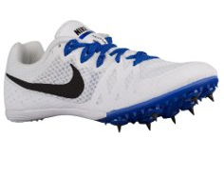
Tulossa
KOKEITA
Ensimmäinen koe matematiikasta yhteen- ja vähennyslaskuista.
Yltissä tulossa koe liikenneasioista.
- Lisäksi kolmosille pyöräilypäivä (taitorata ja turvallisen pyöräilyn harjoittelemista)
ERITYISIÄ KOULUPÄIVIÄ
Mahdollisesti YU –päivä syyskuussa
- Syysloma viikko 42
Arviointikeskustelut todennäköisesti marras- ja joulukuussa
(Oppimissuunnitelmista ja HOJKS:t Saara –ope on todennäköisesti yhteydessä)

Slide 14
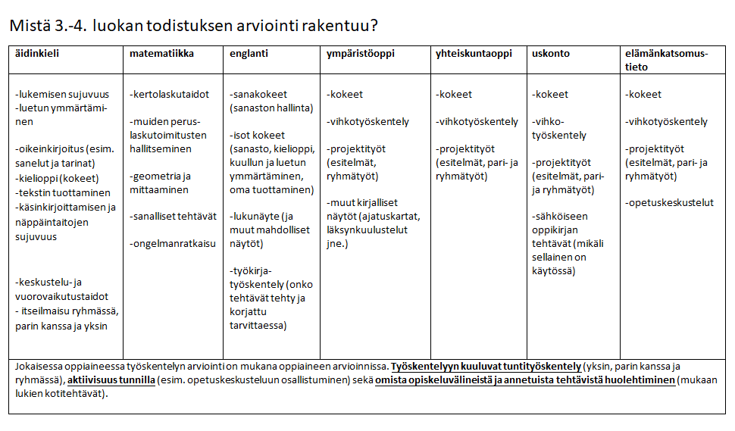

Slide 15
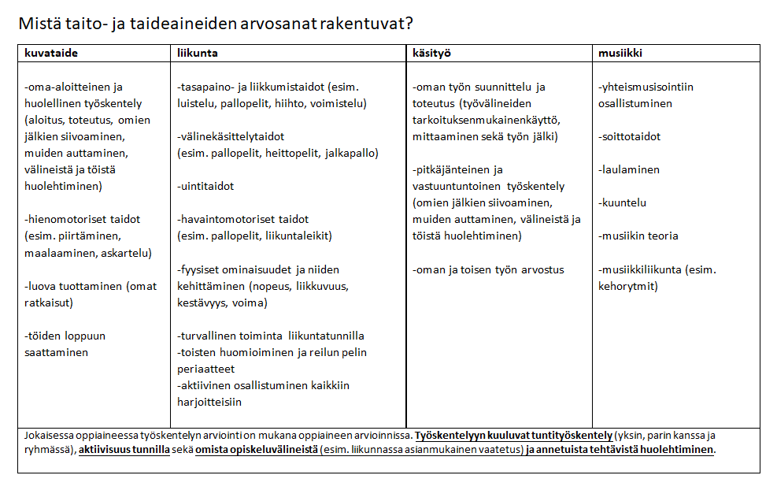

Slide 16
Opettajan toiveita
- Tarkistakaa edelleen läksyjä, vaikka suurin vastuu on lapsella.
- Kannustakaa ja osoittakaa mielenkiintoa (Lapselle todella tärkeä!)
- Välttäkää omien negatiivisten koulumuistojen kertomista :)
(liikunta, kielet, matematiikka, ruokailu...)
- Ilmoittakaa ongelmista/huolista ajoissa.
HYVÄLLÄ YHTEISTYÖLLÄ SAAMME PALJON AIKAAN LAPSEN PARHAAKSI!

Slide 17
Pidetään yhteyttä matalalla kynnyksellä!
Parhaimmillaan kodin ja koulun yhteistyö on arvostavaa vuoropuhelua, jossa rakennetaan yhteistä ymmärrystä lasten kasvusta, oppimisesta ja niiden tukemisesta.
( Suomen vanhempainliitto)

